Slide 1

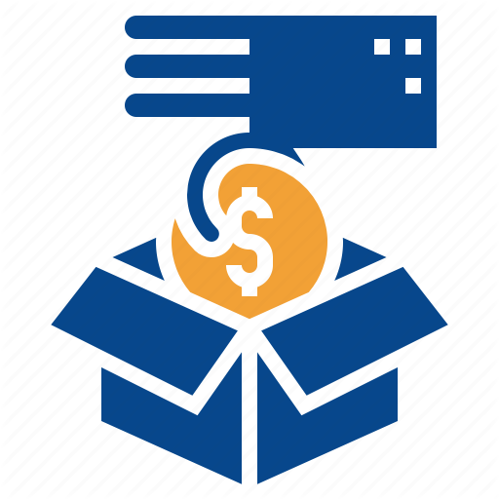
킥스타터
투자 추천 시스템
안준헌

Slide 2
목차
1. 소개
2. 진행 상황

Slide 3
1. 소개
# 킥스타터란?
미국의 크라우드 펀딩 시스템

Slide 4
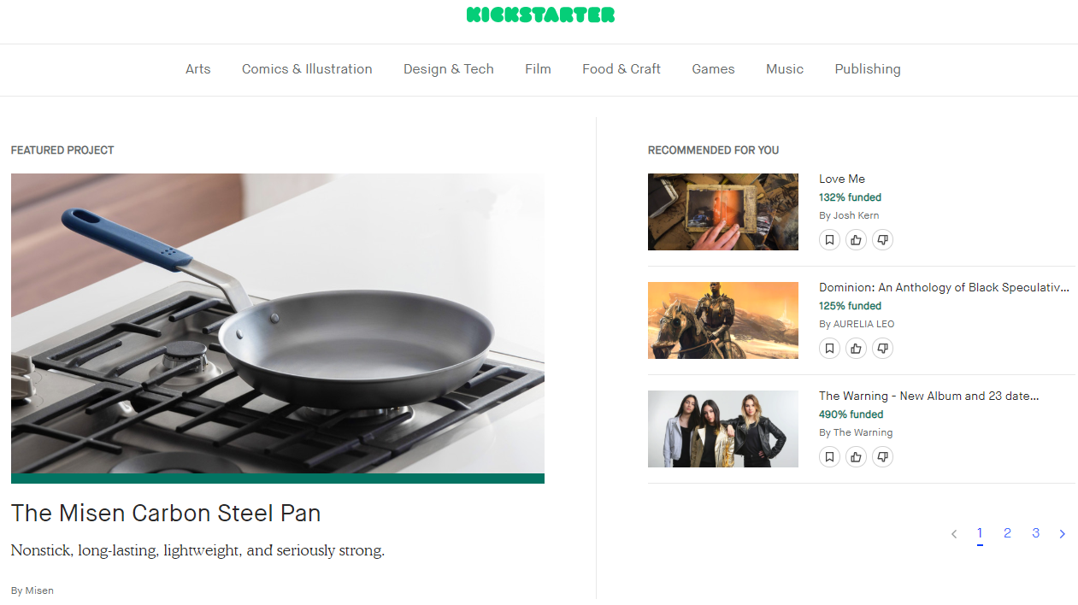
1. 소개
# 킥스타터란?

Slide 5
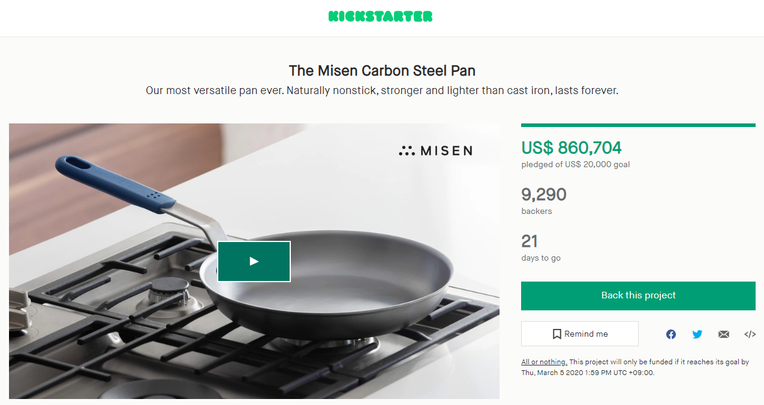
1. 소개
# 킥스타터란?

Slide 6


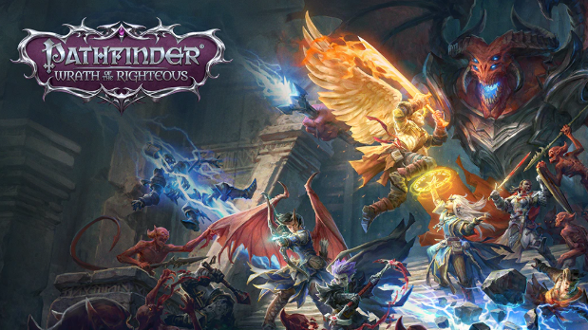

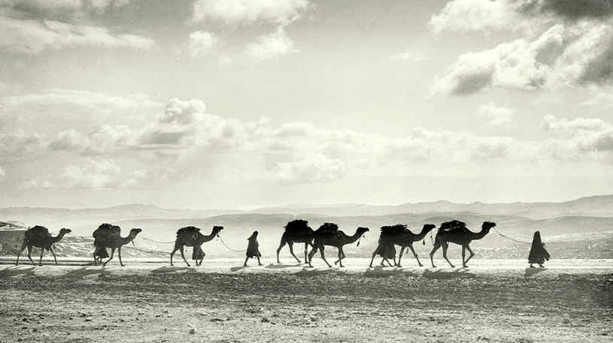
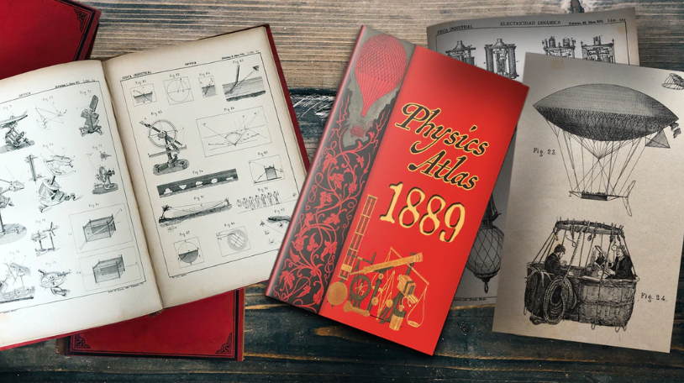
1. 소개
추천
투자자

Slide 7

1. 소개
AWS
Machine Learning
KickStarter
투자 추천
시스템
펀딩 출시
펀딩 마감
목표 금액
서명 원수
프로젝트 상태
Django
request
Python
response
Html
Client
CSS
JavaScript
Dataset
l
(Kaggle)
Kickstarter projects

Slide 8
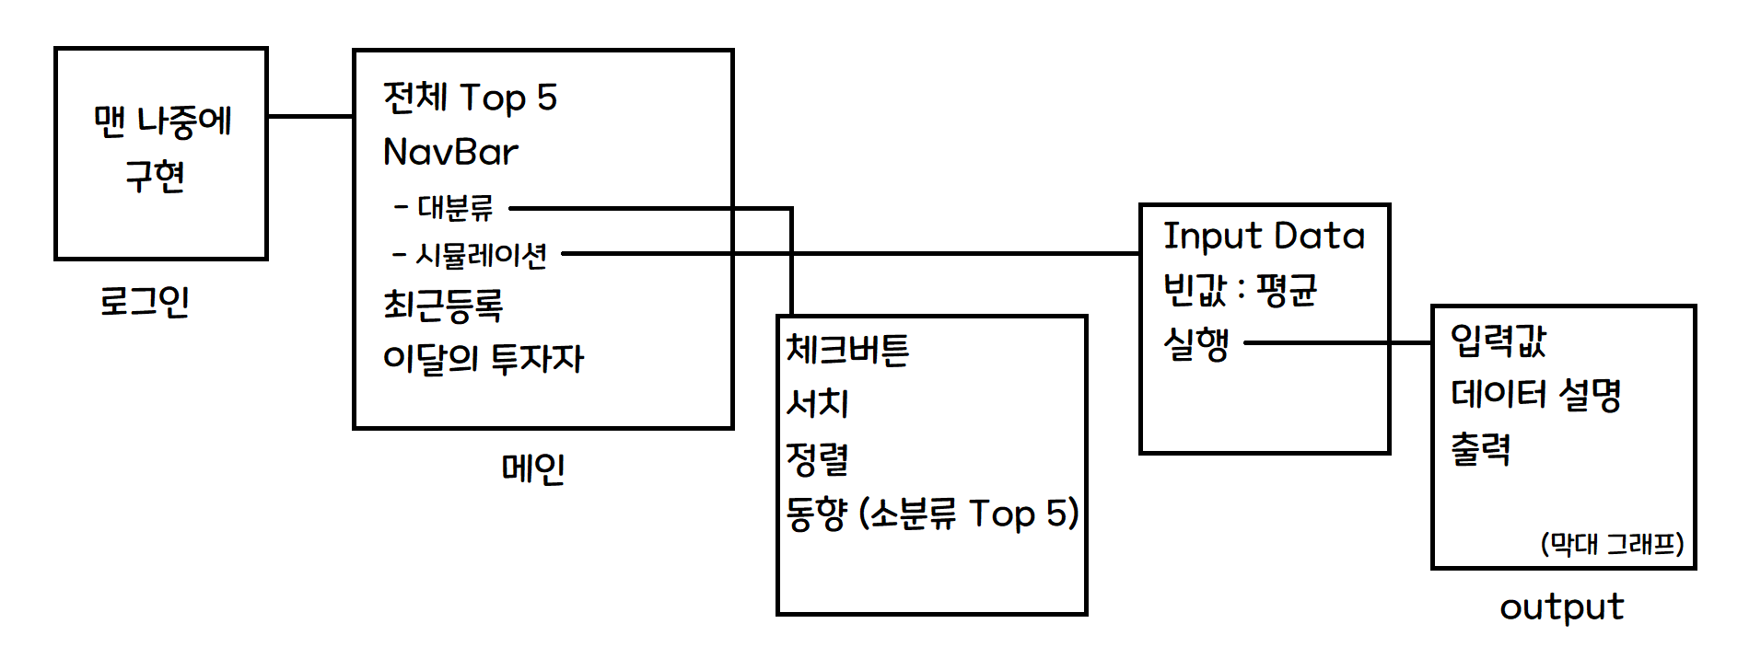
1. 소개
# 페이지 구조

Slide 9

2. 진행 상황
총괄
Frontend
Backend

Slide 10



2. 진행 상황
# 공동 개발 환경 구축
Amazon EC2

Slide 11

2. 진행 상황
# 공동 개발 환경 구축
Amazon EC2

Slide 12
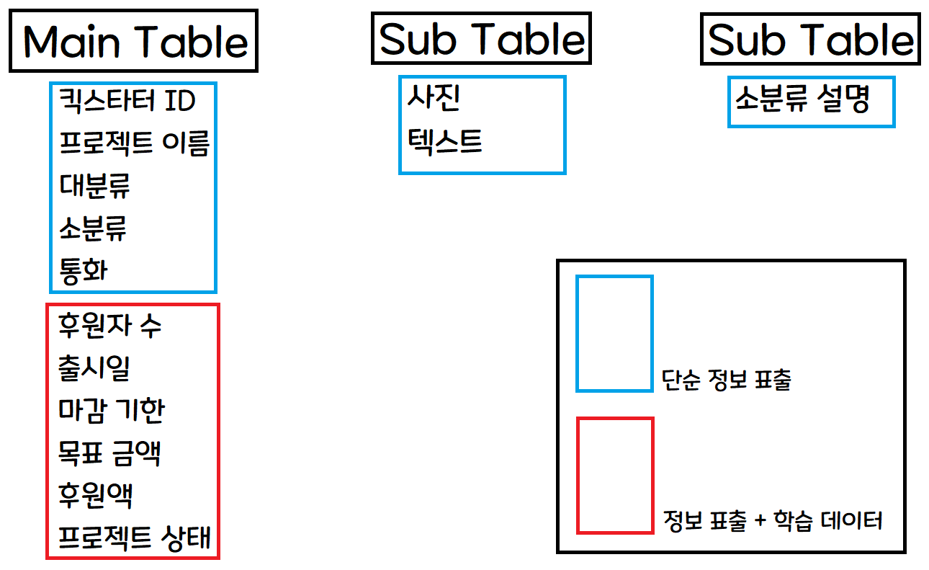
2. 진행 상황
# DB 설계

Slide 13
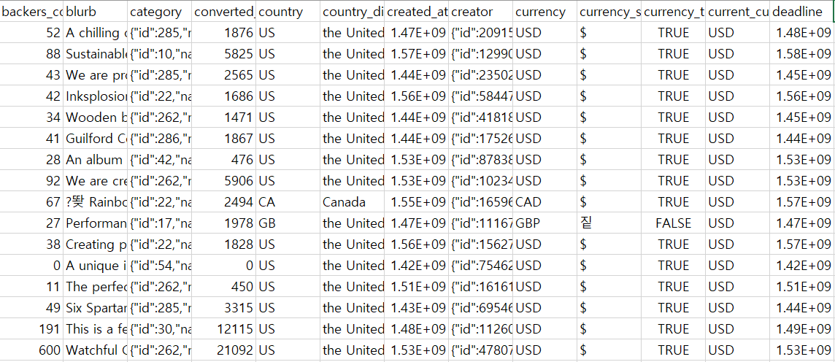
2. 진행 상황
# 데이터셋

Slide 14
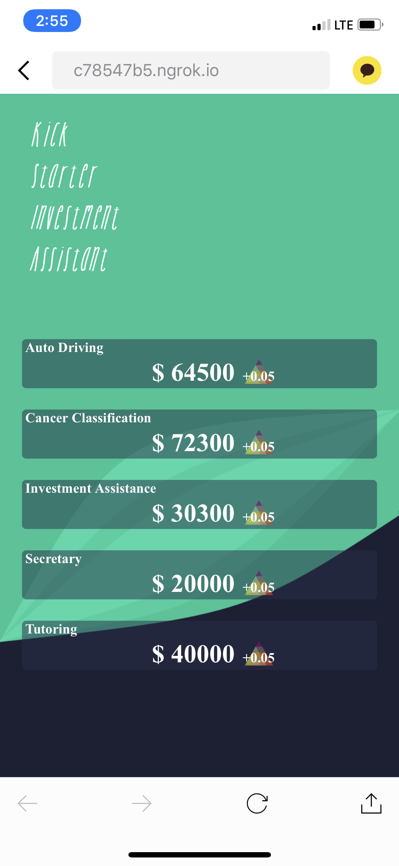
2. 진행 상황
# 구현 화면(미완성)

Slide 15
2. 진행 상황
+ 학습 데이터 정리, 딥러닝 모델 …

